Slide 1
Saavutettavat tiedostot
Miten tuottaa verkkoon Word-, PowerPoint- ja pdf-tiedostoja?
Ymmärrän 2019
Kirsi Ylänne, saavutettavuusasiantuntija
Johannes Koski, viestintäasiantuntija

Slide 2
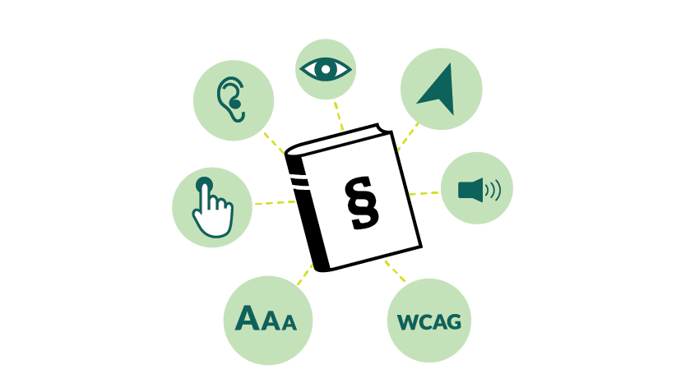
Laki on nyt voimassa!
Pitääkö huolestua?
Mitä vaaditaan?
Mitä pitää osata?

Slide 3
Mitä laissa on tiedostoista?
Laki digitaalisten palvelujen tarjoamisesta (2 §):
verkkosivustolla [tarkoitetaan] verkkotunnuksella yksilöitäviä digitaalisia tekstisisältöjä, tiedostoja, kuvia, lomakkeita ja muita toisinnettavissa olevia tietosisältöjä, jotka ovat käytettävissä tietoverkossa erilaisilla päätelaitteilla ja niissä olevilla ohjelmistoilla

Slide 4
Tarkemmin
Direktiivissä puhutaan ”toimisto-ohjelmien tiedostomuodoista” eli asiakirjoista, joita ei ole ensisijaisesti tarkoitettu verkossa käytettäviksi ja jotka sisältyvät verkkosivustoihin:
Adobe Portable Document Format (PDF-tiedostot)
Microsoft Office -asiakirjat eli Word-, Excel- tai PowerPoint-tiedostot tai
niiden (avoimen lähdekoodin) vastineet

Slide 5
Laki edellyttää
Kaikki 23.9.2018 tai sen jälkeen julkaistut asiakirjojen tiedostot pitää tehdä saavutettaviksi viimeistään 23.9.2020 eli samaan aikaan kuin koko verkkopalvelu, jos verkkopalvelu on julkaistu ennen 23.9.2018.
  Jos verkkopalvelu on julkaistu 23.9.2018 jälkeen, tiedostojen pitää olla saavutettavia 23.9.2019 alkaen.

Slide 6
Lain vaatimukset
7 §
Saavutettavuusvaatimukset ja niiden täyttäminen
  Saavutettavuusvaatimukset määritellään Euroopan unionin virallisessa lehdessä Euroopan komission julkaisemissa viitetiedoissa, jotka koskevat yhdenmukaistettuja standardeja tai niiden osia.

Slide 7
EU:n virallinen lehti
L 327/84, 21.12.2018:
”Täytäntöönpanopäätöksen C(2017) 2585 perusteella CEN, Cenelec ja ETSI ovat saaneet päätökseen pyydetyn yhdenmukaistetun standardin laatimisen ja toimittivat komissiolle yhdenmukaistetun eurooppalaisen standardin EN 301 549 V2.1.2 (2018-08), jossa vahvistetaan muun muassa verkkosivustojen ja mobiilisovellusten tekniset saavutettavuusvaatimukset. Yhdenmukaistettu eurooppalainen standardi EN 301 549 V2.1.2 (2018-08) sisältää muun muassa taulukon, jossa standardin vaatimukset esitetään suhteessa direktiivin (EU) 2016/2102 4 artiklassa tarkoitettuihin saavutettavuusvaatimuksiin.”

Slide 8
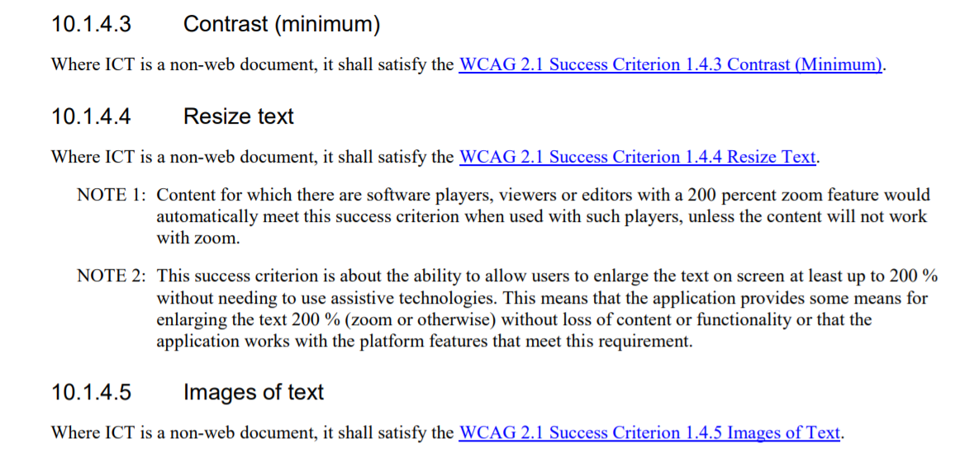
EN 301 549 V2.1.2
EN 301 549 Accessibility requirements for ICT products and services
Luku 10 Non-web documents

Slide 9
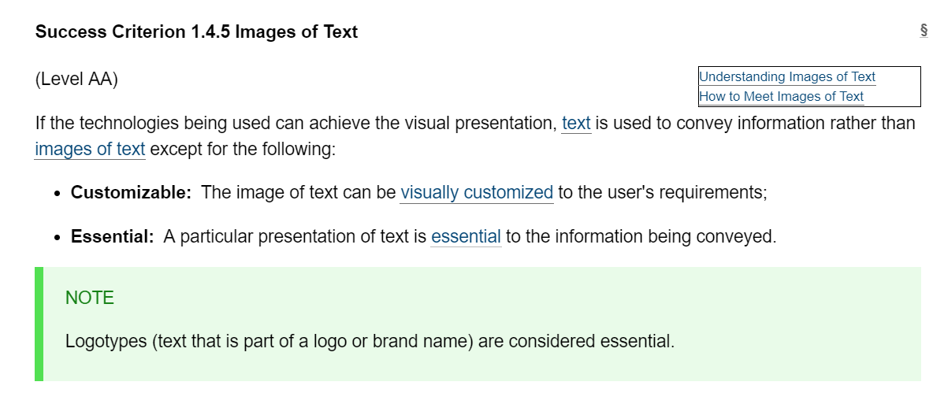
WCAG 2.1
Web Content Accessibility Guidelines 2.1

Slide 10
WCAG 2.1 suomeksi
1.4.5 Tekstiä esittävät kuvat
Kriteeri (taso AA)
Jos käytetty teknologia voi tuottaa visuaalisen esityksen, käytetään informaation välittämiseen ennemmin tekstiä kuin tekstiä esittäviä kuvia, paitsi seuraavissa tapauksissa:
Mukautettava: Tekstiä esittävä kuva voidaan visuaalisesti mukauttaa käyttäjän vaatimusten mukaisesti;
Olennainen: Tietty tekstin esitystapa on olennainen välitettävälle informaatiolle.
Huomautus: Logotyypit (teksti, joka on osa logoa tai brändin nimeä) tulkitaan olennaisiksi.
Lähde: Papunetin suomenkielinen käännös WCAG 2.1 –ohjeista
HUOM! Virallinen käännös suomeksi on tekeillä.

Slide 11
WCAG 2.1:n luonne
WCAG-ohjeistus sisältää periaatteita, yleisiä ohjeita ja
testattavia onnistumiskriteerejä.
Onnistumiskriteerit jakautuvat kolmelle tasolle:
A, AA ja AAA.
Onnistumiskriteerit ovat melko teknisiä.
  HTML-esimerkkejä
Ei selkeitä käytännön ohjeita, vaan osin hankalasti ymmärrettäviä ohjeita.
Tulkinnan varaa on.

Slide 12
Missä tiedostoista kerrotaan?
Ei oikein kunnolla missään.
WCAG-ohjeissa on Understanding-osuudet, joissa viitataan mm. PDF-tekniikoihin.
Valitettavasti PDF-tekniikoissa annetut käytännön ohjeet ovat vanhentuneet ja koskevat vanhoja ohjelmaversioita.
  Adobe Acrobat 9 Pro
  Word 2003 ja 2007

Slide 13
Toisaalta
Hallituksen esityksessä 60/2018 laista todetaan vaikutusten arviointiosuudessa:
”Teknisesti saavutettavan sisällön tuottaminen ei vaadi merkittävää lisäosaamista nykyisen yleisten toimisto-ohjelmien käyttöosaamisen lisäksi.”

Slide 14
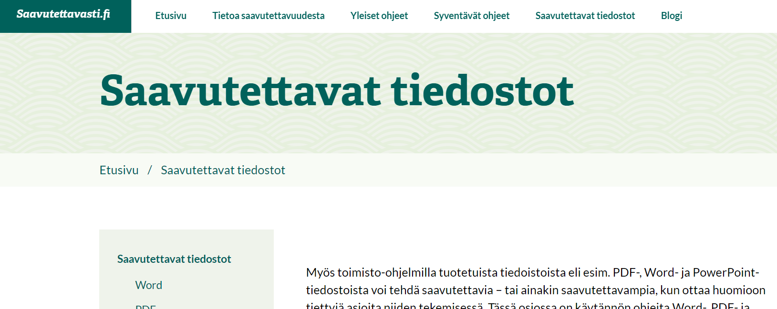
Ohjeita on saatavilla!
Celian tuottama Saavutettavasti.fi-sivusto sisältää paljon käytännön ohjeita sisällön tuottamisesta.
Mukana ovat myös saavutettavat tiedostot
Sivustoa päivitetään. Otamme toiveita vastaan!

Slide 15
Word-asiakirjat
Saavutettavien asiakirjojen tuottaminen MS Word-ohjelmalla

Slide 16

Selkeä rakenne
Tee dokumentille selkeä rakenne.
Keksi kuvaavat otsikot. (2.4.6)
  Esimerkiksi lauseotsikot ovat hyviä.
  Mieluummin ”Tee dokumentille selkeä rakenne” kuin ”Selkeä rakenne”

Slide 17
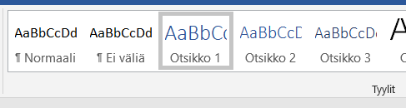
Käytä tyylejä osien merkkaamiseen
Käytä tyylejä!
  Muokkaa ulkoasua vain tyylien avulla.
  Aloitus-valikko > Tyylit
  Hiiren kakkospainike > Muokkaa…
Merkitse otsikot otsikkotyyleillä.
  Pääotsikko Otsikko 1
  Alaotsikot Otsikko 2, alaotsikon alaotsikko Otsikko 3, jne.
  Älä hyppää otsikkotasojen yli.
  Ruudunlukuohjelma löytää otsikkotyylit (helpottaa navigointia)
  Otsikoiden avulla saat helposti luotua myös sisällysluettelon.

Slide 18
Käytä selkeää kieltä
Kirjoita selkeää kieltä.
  Selkokielen käyttö ei ole pakollista, mutta ”tietyissä tapauksissa on perusteltua edellyttää esimerkiksi selkokielistä aineistoa”
  (HE 60/2018).
Pidä kokonaisuudet ja osat yhtenäisinä.
  Älä katko leipätekstiä.
  Lopeta sivu kokonaisella virkkeellä.
  Sijoita kuvat tai taulukot kappaleiden väliin mahdollisimman sopivaan paikkaan.
Selosta lyhenteet.
Vältä erikoistermejä tai ainakin avaa ne ymmärrettävällä kielellä.

Slide 19
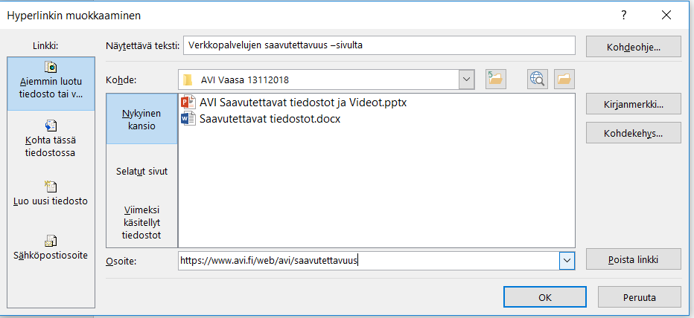
Nimeä linkit kuvaavasti
Nimeä linkit kuvaavasti etenkin leipätekstin keskellä. (2.4.4)
  Lisää tietoja löydät AVIn Verkkopalvelujen saavutettavuus –sivulta.
  Käytä URL:ia mieluummin lähdeviitteissä:
  Verkkopalvelujen saavutettavuus [verkkoaineisto]. AVI [Viitattu 2018-11-13]. Saatavissa: https://www.avi.fi/web/avi/saavutettavuus
Lisää > Linkki

Slide 20
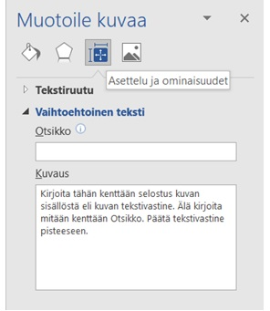
Anna kuville vaihtoehtoinen teksti
Kirjoita kuville vaihtoehtoiset tekstit. (1.1.1)
Siirrä kursori kuvan päälle ja paina hiiren kakkospainiketta.
Word 2016:
  Valitse avautuvasta ikkunasta kolmas kohta Asettelu ja ominaisuudet.
  Valitse kohta Vaihtoehtoinen teksti.
Kirjoita kohtaan ”Kuvaus” selostus kuvan sisällöstä.
Älä kirjoita mitään kohtaan Otsikko. Ruudunlukuohjelmat eivät lue otsikkoa, vaan ne lukevat kuvauksen sisällön siinä kohtaa, jossa kuva dokumentissa on.

Slide 21
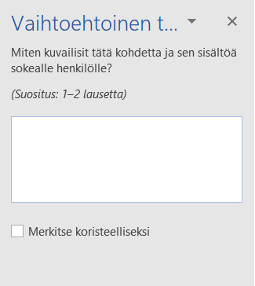
Anna kuville vaihtoehtoinen teksti 2
Office 365 –versiossa vaihtoehtoisen tekstin antaminen yksinkertaisempaa.
Paina kuvan kohdalla hiiren kakkospainiketta.
Valitse Muokkaa vaihtoehtokuvausta…
Kirjoita kuvaus kenttään tai merkitse kuva koristeelliseksi ja jätä kuvaus pois.
Saavutettavasti.fi-sivustolla on tarkempia
ohjeita siitä, miten vaihtoehtoinen teksti laaditaan.

Slide 22
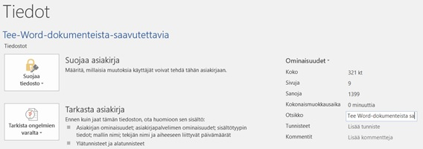
Anna asiakirjalle otsikko
Nimeä tiedosto kuvaavasti!
Anna asiakirjalle otsikko (2.4.2)
Tiedosto > Tiedot > Ominaisuudet: Otsikko

Slide 23
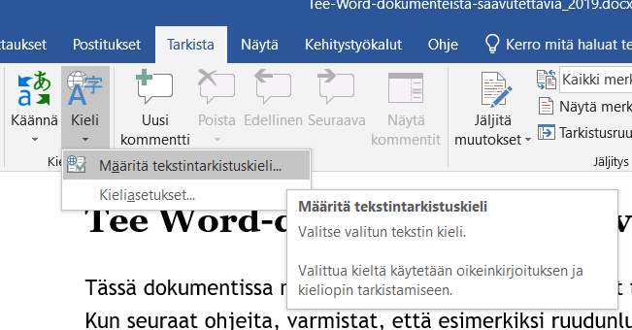
Määritä kieli
Määritä asiakirjan kieli. (3.1.1)
Tarkista > Kieli > Määritä tekstintarkistuskieli.
Voit myös määrittää asiakirjassa olevan
vieraskielisen tekstin kielen maalaamalla ensin tekstin.

Slide 24
Varmista luettavuus
Suositus fonttikooksi on vähintään 12 pt.
Käytä helposti luettavaa fonttia. Vältä kikkailua.
  Ykköset, iit ja ällät erottuvat toisistaan, nollat ja oot erottuvat jne.
Esimerkkejä erilaisista fonteista:
Arial (20): 100 lootaa, 10 Oskaria, 1 Ilkka
Verdana (20): 100 lootaa, 10 Oskaria, 1 Ilkka
Trebuchet MS (20): 100 lootaa, 10 Oskaria, 1 Ilkka
Times New Roman: 100 lootaa, 10 Oskaria, 1 Ilkka
Jos käytössä on oma fontti, sen luettavuus kannattaa testata erilaisilla lukijoilla.

Slide 25
Ota huomioon lukivaikeudet
Nämä ohjeet auttavat etenkin henkilöitä, joilla on lukivaikeus.
Tasaa teksti vasempaan laitaan ja jätä oikea reuna liehuksi.
Käytä riittävän väljää riviväliä (1,5) ja kirjainten välistystä (merkkiväliä).
Korosta lihavoimalla.
  Kursiivia on hankalampi lukea.
ÄLÄ KIRJOITA SUURAAKKOSILLA tai kapiteeleilla ilman hyvää syytä.
  Suuraakkosia on hankalampi lukea.
  Kielenhuoltajien ohjeita toki on syytä noudattaa: EU, VRK, WWF, jne.

Slide 26
Luettelot helpottavat hahmottamista
Käytä luetteloissa sopivaa tyyliä.
  Jos luettelossa on asiat tietyssä järjestyksessä, käytä numeroitua listaa.
Käytä myös luetteloissa riittävää väljyyttä eri luettelon kohtien välillä.

Slide 27
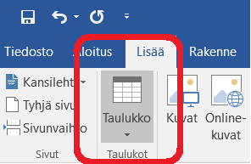
Taulukot vain tiedon esittämiseen
Tee taulukot Wordin työkalulla
  Tee taulukoille otsikkorivi
  Varmista, että taulukkojen solujen sisältö on luettavissa järkevässä järjestyksessä liikkumalla sarkainnäppäimellä solusta toiseen.
Ruudunlukuohjelmat kertovat missä taulukon rivillä ja sarakkeessa kohdistin on.
Jos käytät palstoja, tee se Asettelu > Palstat –toiminnon avulla, älä taulukoilla.

Slide 28
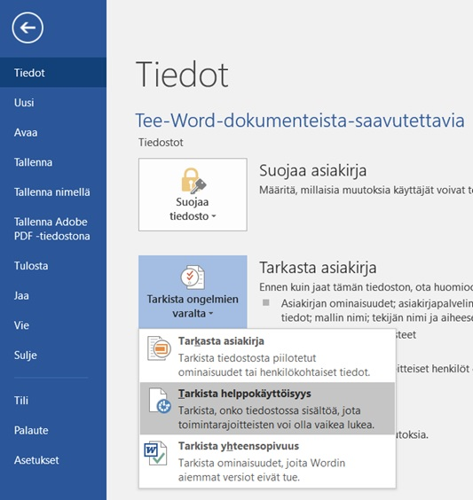
Tarkista saavutettavuus
Tarkista lopuksi saavutettavuus:
Tiedosto > Tiedot > Tarkista asiakirja
Tarkista helppokäyttöisyys TAI
Tarkista > Tarkista helppokäyttöisyys.
Wordin oikeaan laitaan ilmestyy ikkuna, jossa näkyy tarkistuksen tulokset.
Korjaa mahdolliset virheet. Kun klikkaat hiirellä virheellistä osaa, saat näkyviin lisätietoja sekä korjausohjeet.

Slide 29
Asiakirjapohjat kuntoon
Varmista, että oman organisaation Word-asiakirjapohjat ovat kunnossa.
  Tarkista tyylit ja riittävät värikontrastit
Huolehdi siitä, että ohjeistus saavutettavien Word-asiakirjojen tekemiseen on kunnossa.
Apuna voit käyttää Saavutettavasti.fi-sivuston Word-ohjeita.
  Sivustolta voi ladata ohjeet Word-muodossa.

Slide 30
Saavutettavat PowerPoint-tiedostot

Slide 31
Saavutettavat PowerPoint-tiedostot esitykset ja esitystiedostot

Slide 32
Mitä saavutettavuus tarkoittaa PowerPointissa?
Saavutettava kokonaisuus
  Tiedoston saavutettavuus
  Esityksen saavutettavuus
  Arkistoinnin saavutettavuus
Kaikilla mahdollisuus esityksen tarkasteluun ja ymmärtämiseen

Slide 33
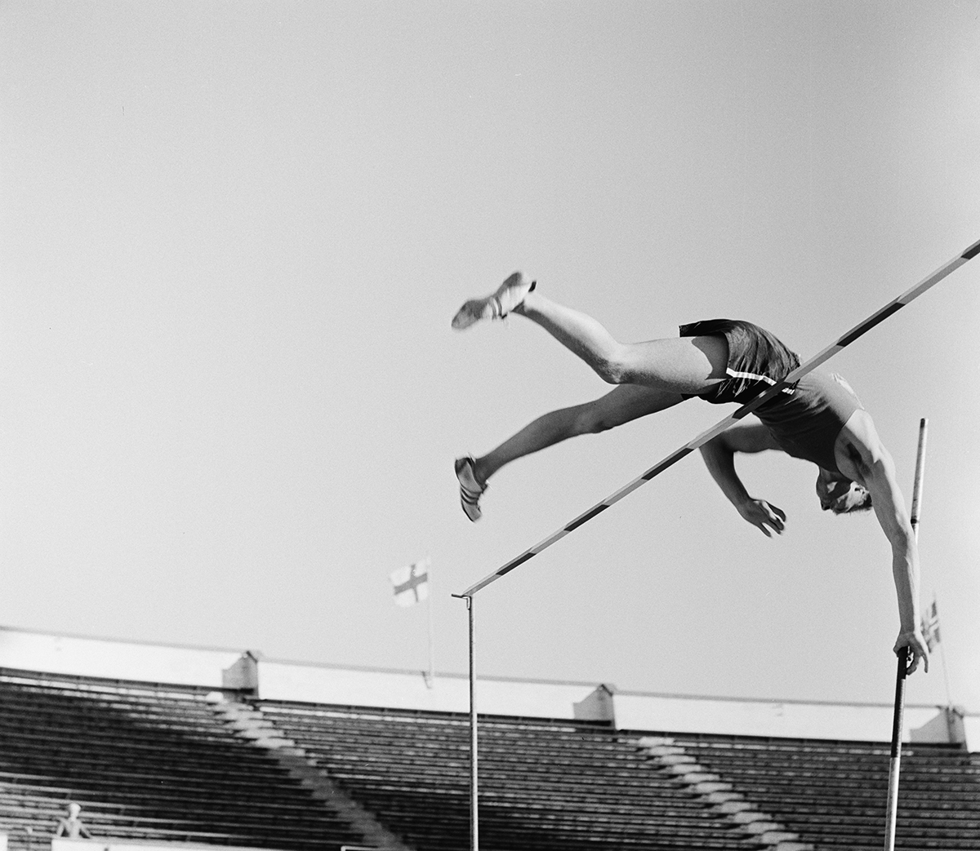
Laki matalimpana rimana Powerpointin saavutettavuudelle
LAKI
KUVA: Yleisurheilukilpailut Olympiastadionilla.
Volker von Bonin, 1960
CC BY 4.0

Slide 34
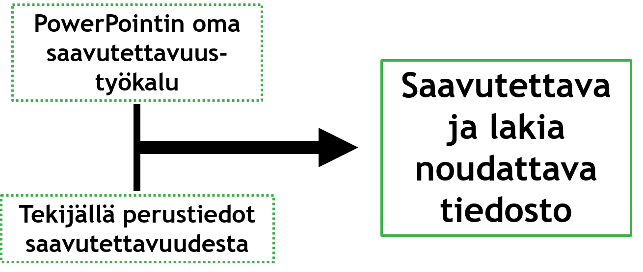
Saavutettavan PowerPoint-tiedoston resepti

Slide 35
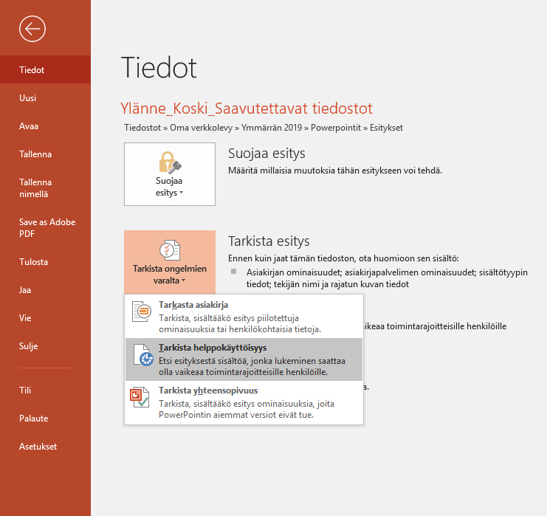
Mistä Powerpointin saavutettavuustarkistus löytyy
”Tarkista helppokäyttöisyys”
eli tee saavutettavuus-tarkistus:
Tiedosto-valikko
Tiedot
Tarkista ongelmien varalta
Tarkista helppokäyttöisyys

Slide 36

Käytä isoa tekstikokoa (yli 20)
Tekstikoko 7
Tämä teksti on aivan liian pientä luettavaksi esitystilanteessa valkokankaalta. Sitä hädin tuskin näkee zoomaamatta edes näytöltä. Teksti on kokoa 7.
Tekstikoko vähintään yli 20 (tämä teksti on kokoa 24
Mieluiten yli 30 (tämä teksti on kokoa 32)

Slide 37
Älä laita liikaa tekstiä tai ranskalaisia viivoja yhdelle dialle
Jukolan talo, eteläisessä Hämeessä, seisoo erään mäen pohjoisella rinteellä, liki Toukolan kylää. Sen läheisin ym­päristö on kivinen tanner, mutta alempana alkaa pellot, joissa, ennenkuin talo oli häviöön mennyt, aaltoili teräinen vilja. Peltojen alla on niittu, apilaäyräinen, halkileikkaama monipolvisen ojan; ja runsaasti antoi se heiniä, ennenkuin joutui laitumeksi kylän karjalle.
Muutoin on talolla avaria metsiä, soita ja erämaita, jotka, tämän tilustan ensimmäisen perustajan oivallisen toiminnan kautta, olivat langenneet sille osaksi jo ison jaon käydessä entisinä aikoina. Silloinpa Jukolan isäntä, pitäen enemmän huolta jälkeentulevainsa edusta kuin omasta parhaastansa, otti vastaan osaksensa kulon polttaman metsän ja sai sillä keinolla seitsemän vertaa enemmän kuin toiset naapurinsa.
Mutta kaikki kulovalkean jäljet olivat jo kadonneet hänen piiristänsä ja tuuhea metsä kasvanut sijaan. - Ja tämä on niiden seitsemän veljen koto, joiden elämänvaiheita tässä nyt käyn kertoilemaan.
Veljesten nimet vanhimmasta nuorimpaan ovat: Juhani, Tuomas, Aapo, Simeoni, Timo, Lauri ja Eero. Ovat heistä Tuomas ja Aapo kaksoispari ja samoin Timo ja Lauri.
Juhanin, vanhimman veljen, ikä on kaksikymmentä ja viisi vuotta, mutta Eero, nuorin heistä, on tuskin nähnyt kahdeksantoista auringon kierrosta. Ruumiin vartalo heillä on tukeva ja harteva, pituus kohtalainen, paitsi Eeron, joka vielä on kovin lyhyt.
Pisin heistä kaikista on Aapo, ehkä ei suinkaan hartevin. Tämä jälkimmäinen etu ja kunnia on Tuomaan, joka oikein on kuuluisa hartioittensa levyyden tähden. Omituisuus, joka heitä kaikkia yhteisesti merkitsee, on heidän ruskea ihonsa ja kankea, hampunkarvainen tukkansa, jonka karheus etenkin Juhanilla on silmään pistävä.
Heidän isäänsä, joka oli ankaran innokas metsämies, kohtasi hänen parhaassa iässään äkisti surma, kun hän tappeli äkeän karhun kanssa.
Molemmat silloin, niin metsän kontio kuin mies, löyttiin kuolleina, toinen toisensa rinnalla maaten verisellä tanterella. Pahoin oli mies haavoitettu, mutta pedonkin sekä kurkku että kylki nähtiin puukon viiltämänä ja hänen rintansa kiväärin tuiman luodin lävistämänä. Niin lopetti päivänsä roteva mies, joka oli kaatanut enemmän kuin viisikymmentä karhua.
Mutta näiden metsäretkiensä kautta löi hän laimin työn ja toimen talossansa, joka vähitellen, ilman esimiehen johtoa, joutui rappiolle. Eivät kyenneet hänen poikansakaan kyntöön ja kylvöön; sillä olivatpa he perineet isältänsä saman voimallisen innon metsäotusten pyyntöön. He rakentelivat satimia, loukkuja, ansaita ja teerentarhoja surmaksi linnuille ja jäniksille. Niin viettivät he poikuutensa ajat, kunnes rupesivat käsittelemään tuliluikkua ja rohkenivat lähestyä otsoa korvessa.
Äiti kyllä koetti sekä nuhteilla että kurilla saattaa heitä työhön ja ahkeruuteen, mutta heidän uppiniskaisuutensa oli jäykkä vastus kaikille hänen yrityksillensä. Oli hän muutoin kelpo vaimo; tunnettu oli hänen suora ja vilpitön ehkä hieman jyrkkä mielensä.
Kelpo mies oli myös hänen veljensä, poikien oiva eno, joka nuoruudessaan oli uljaana merimiehenä, purjehtinut kaukaiset meret, nähnyt monta kansaa ja kaupunkia; mutta näkönsäpä kadotti hän viimein, käyden umpisokeaksi, ja vietti ikänsä pimeät päivät Jukolan talossa. Hän silloin usein, veistellen tunteensa viittauksen mukaan kauhoja, lusikoita, kirvesvarsia, kurikkoja ja muita huoneessa tarpeellisia kaluja, kertoili sisarensa pojille tarinoita ja merkillisiä asioita sekä omasta maasta että vieraista valtakunnista, kertoili myös ihmeitä ja tapauksia raamatusta. Näitä hänen jutelmiansa kuultelivat pojat kaikella hartaudella ja painoivat lujasti muistoonsa.
Mutta yhtä mieluisasti eivät he kuullelleetkaan äitinsä käskyjä ja nuhteita, vaan olivatpa kovakorvaisia vallan, huolimatta monestakaan pieksiäislöylystä. Useinpa kyllä, huomatessaan selkäsaunan lähestyvän, vilkasi veliparvi karkutielle, saattaen tämän kautta sekä äitillensä että muille murhetta ja kiusaa, ja sillä omaa asiaansa pahentaen.

Slide 38
Huono kontrasti 1/2
Huono kontrasti!

Slide 39

Huono kontrasti 2/2
Jukolan talo, eteläisessä Hämeessä, seisoo erään mäen pohjaisella rinteellä, liki Toukolan kylää. Sen läheisin ympäristö on kivinen tanner, mutta alempana alkaa pellot, joissa, ennenkuin talo oli häviöön mennyt, aaltoili teräinen vilja. Peltojen alla on niittu, apilaäyräinen, halkileikkaama monipolvisen ojan; ja runsaasti antoi se heiniä, ennenkuin joutui laitumeksi kylän karjalle. Muutoin on talolla avaria metsiä, soita ja erämaita, jotka, tämän tilustan ensimmäisen perustajan oivallisen toiminnan kautta, olivat langenneet sille osaksi jo ison-jaon käydessä entisinä aikoina. Silloinpa Jukolan isäntä, pitäen enemmän huolta jälkeentulevainsa edusta kuin omasta parhaastansa, otti vastaan osaksensa kulon polttaman metsän ja sai sillä keinolla seitsemän vertaa enemmän kuin toiset naapurinsa. Mutta kaikki kulovalkean jäljet olivat jo kadonneet hänen piiristänsä ja tuuhea metsä kasvanut sijaan.
--Ja tämä on niiden seitsemän veljen koto, joiden elämänvaiheita tässä nyt käyn kertoilemaan.

Slide 40
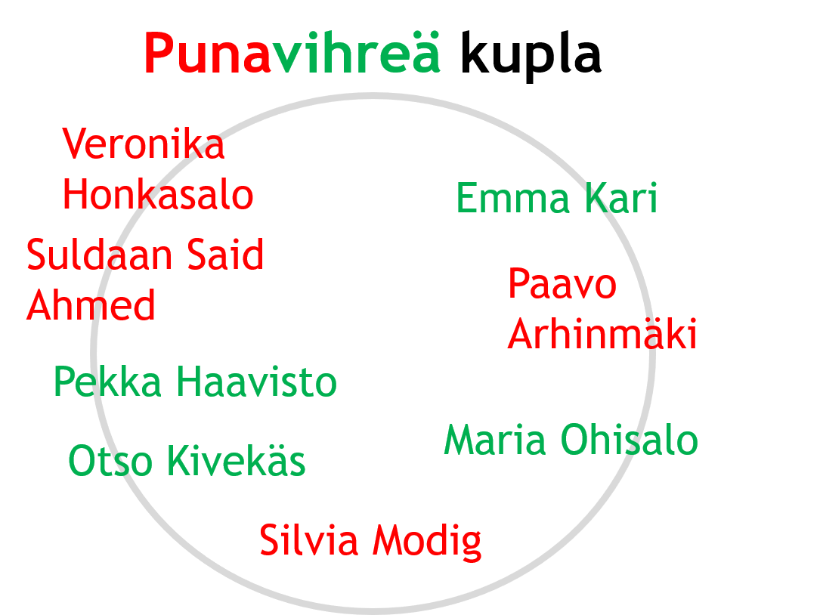
Älä välitä tietoa pelkällä värillä 1/2

Slide 41
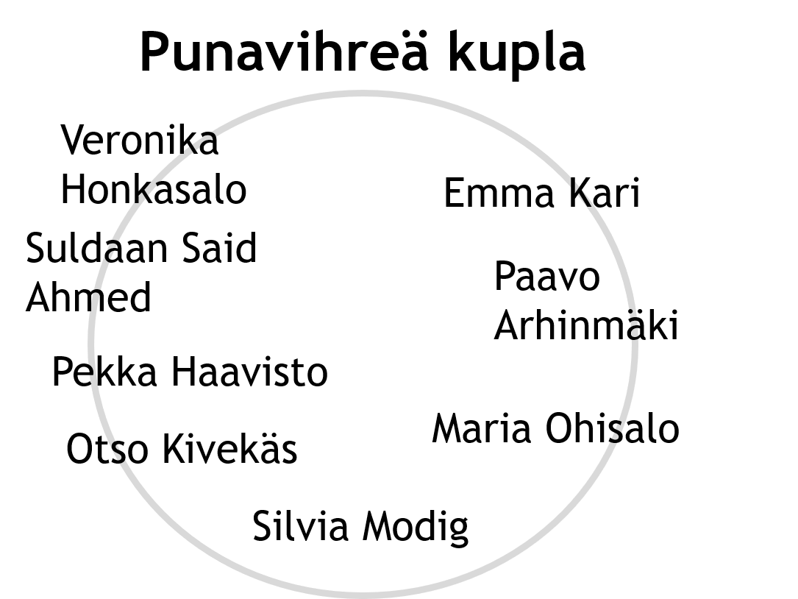
Älä välitä tietoa pelkällä värillä 2/2

Slide 42
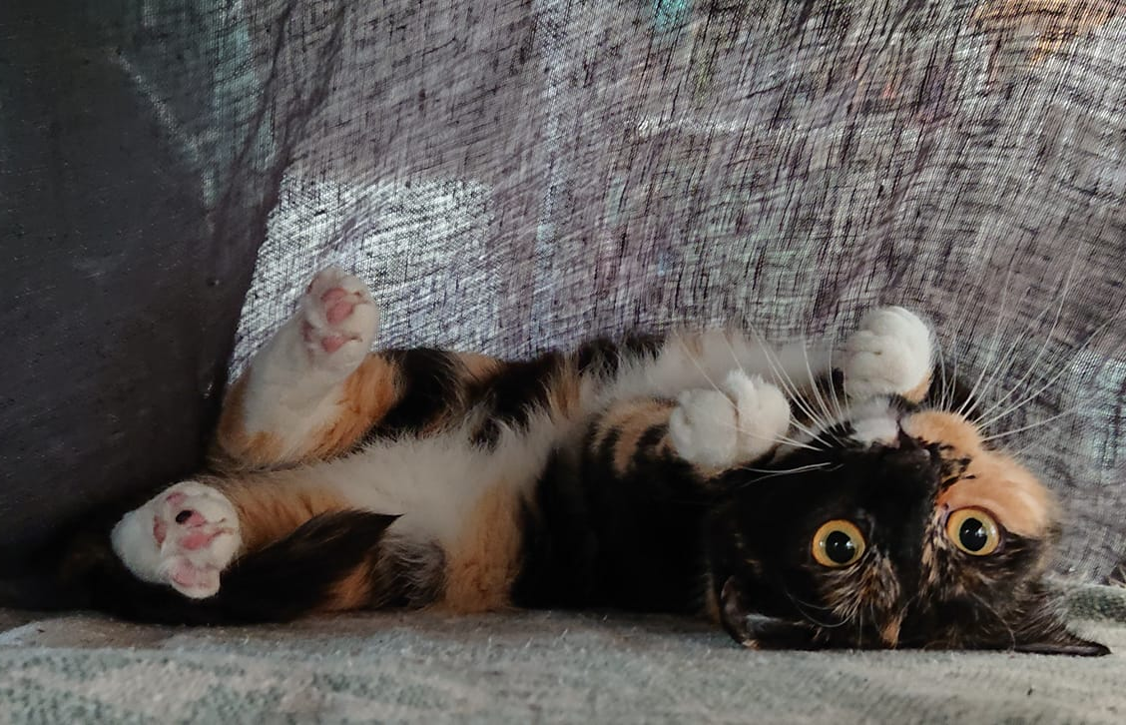
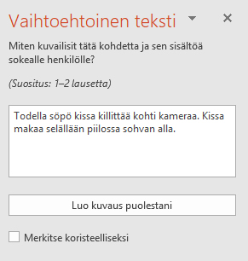
Vaihtoehtoinen teksti
Klikkaa kuvaa hiiren oikealla napilla ja valitse ”Muokkaa vaihtoehtokuvausta…”

Slide 43
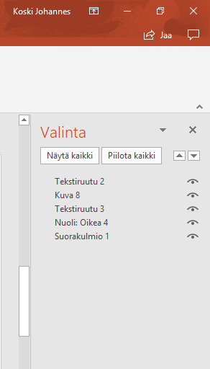
Lukemisjärjestys
Aloitus-valikko
Järjestä-painike
Valintaruutu…-painike

Slide 44
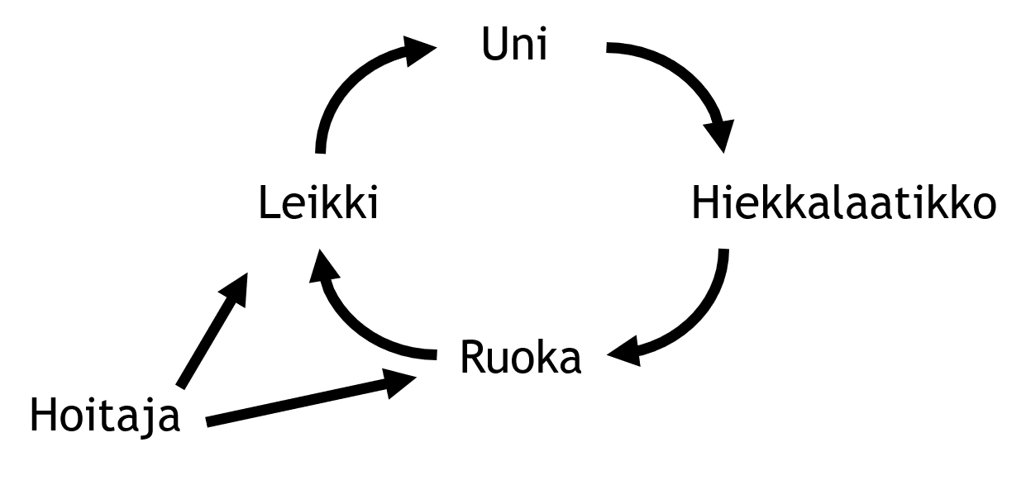
Esimerkki lukemisjärjestyksestä
Päivän kulku

Slide 45
Esitys vai tiedosto?
Paljon yhteisiä saavutettavuustarpeita
  Kontrastit ja selkeä visuaalisuus
  Selkeä kieli
  Fonttikoko
Toisaalta myös eroja
  Esim. vaihtoehtokuvaukset ovat tärkeitä tiedostossa, muttei niinkään esityksessä
Usein samalla kertaa tehdään molempiin käyttötarkoituksiin. Ero kannattaa silti pitää mielessä!
PowerPoint ei ole aina paras tapa arkistoida tietoa

Slide 46
Saavutettavan PowerPoint-tiedoston resepti

Slide 47
PDF-tiedostojen saavutettavuus

Slide 48
PDF/UA?
ISO-standardi 14289-1 eli PDF/UA (Universal Accessibility)
Pohjautuu WCAG 2.0 –kriteereihin
Saavutettavuusdirektiivi EI edellytä PDF/UA:n noudattamista eli standardin mukaisuutta ei tarvitse tarkistaa.
Ilmainen ladattava ohjelma Pdf Accessibility Checker (PAC 3)
Adoben sivulla tietoa WCAG-ohjeiden ja PDF/UA:n yhtäläisyyksistä

Slide 49
Saavutettava pdf-tiedosto
On koodattu PDF eli rakenteet (otsikot, kappaleet, listat, taulukot ym.) on merkattu tunnisteilla.
Sisällön lukemisjärjestys on määritelty.
Kuvilla on tekstivastineet eli kuvien olennainen sisältö on selostettu ns. alt-tekstinä.
Pääkieli on määritetty.
Ominaisuuksissa on määritelty dokumentin otsikko.
Tekstin ja taustan välillä on riittävä sävykontrasti.
Lomakekentät on merkattu tunnisteiden avulla, kentissä on vihjeteksti ja kentistä toiseen pystyy siirtymään ilman hiirtä.
Pitkässä dokumentissa on kirjanmerkit.
Tiedostossa on käytetty helposti luettavaa fonttia.

Slide 50
Pdf vai jokin muu?
Pdf on
  tarkoitettu ensisijaisesti tiedostojen siirtoon ja tulostamiseen
  hankalasti luettavissa mobiililaitteissa
Saavutettavuuden kannalta parempi sähköinen julkaisuformaatti olisi EPUB 3.
  Lukija voi mukauttaa dokumentin ulkoasua itselleen sopivaksi.

Slide 51
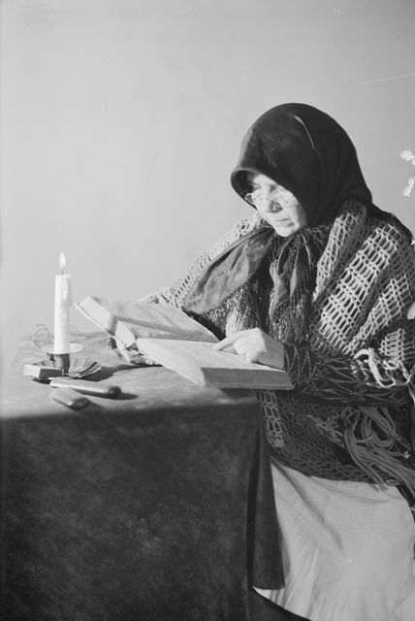
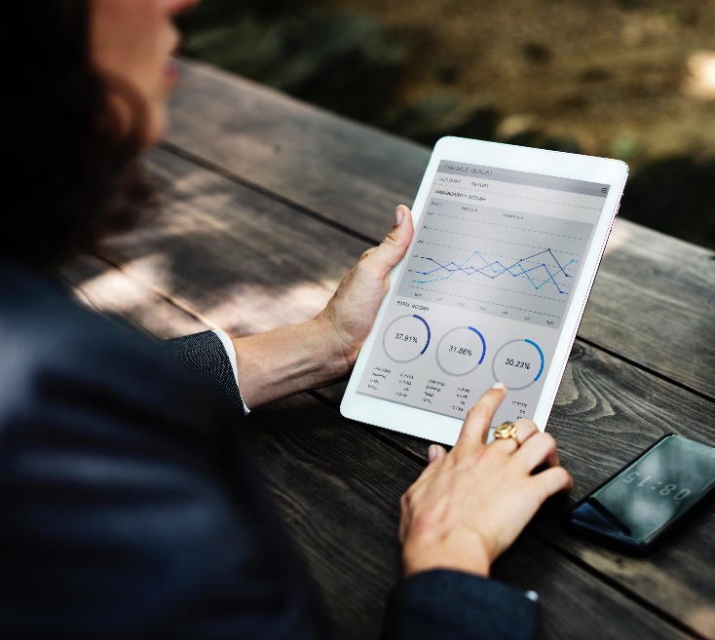
Paperilta vai näytöltä?
Photo by rawpixel on Unsplash
Kuva: Pietinen, 1932. Museovirasto
CC BY 4.0

Slide 52
Word-tiedostojen muuntaminen pdf-muotoon

Slide 53
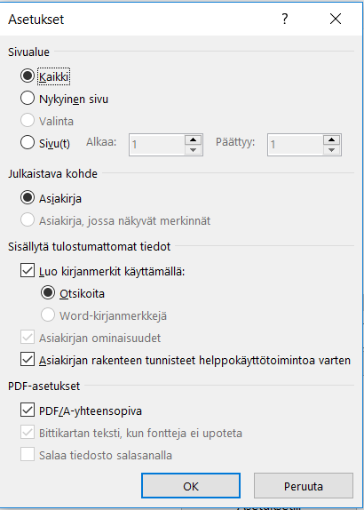
Pdf Word-asiakirjasta
Tarkista ensin Word-dokumentin helppokäyttöisyys.
Muunna Word pdf-muotoon (Tiedosto >) Vie-toiminnolla Luo PDF- tai XPS-tiedosto
Ennen kuin painat Julkaise, valitse Asetukset…
Valitse Asiakirjan rakenteen tunnisteet helppokäyttötoimintoa varten
ÄLÄ käytä toimintoa Tulosta pdf!

Slide 54
Adobe Acrobat Pron tarkistustyökalu

Slide 55
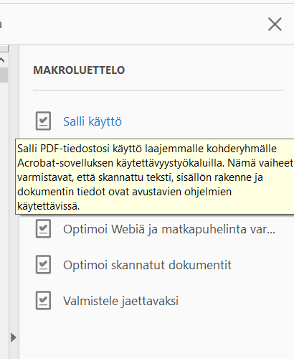
Adobe Acrobat Pro DC
Jos tuotat pdf:n Adobe Acrobat Prolla, seuraa Acrobatin ohjeita Esteettömien PDF-tiedostojen luominen ja esteettömyyden tarkistaminen
Voit muokata aiemmin tehtyä pdf-tiedostoa.
(Huom. Tämä voi olla hyvin työlästä, jos
alkuperäinen asiakirja on huonosti tehty.
Alkuperäisen dokumentin korjaaminen
voi olla helpompaa.)
Viimeistelyyn työkalu on hyvä.
Työkalut > Mukauta: Ohjattu makrotoiminta
Valitse oikean laidan luettelosta Salli käyttö

Slide 56
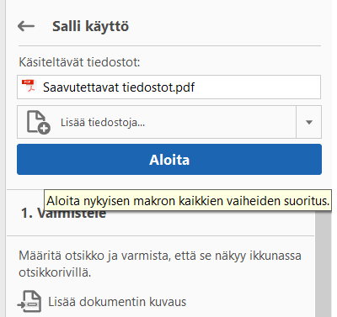
Acrobatin käytettävyystyökalu
Acrobatin käytettävyystyökalu
Paina Aloita.
Seuraa ohjeita.
Vaiheita on kolme:
  1. Valmistele
  2. Aseta kieli ja koodimerkinnät
  3. Suorita käytettävyyden tarkistus
Lisäohjeita on Acrobat Pron sivuilla
kohdassa Käytettävyysseikat.

Slide 57
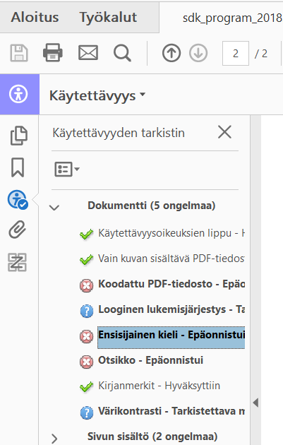
Käytettävyystarkistus
Voit tehdä Käytettävyyden tarkistuksen myös suoraan.
Valitse: Työkalut > Suojaa ja standardoi: Käytettävyys
Tee Täysi tarkastus
Vasempaan laitaan tulee raportti.
Korjaa virheet menemällä virheen kohdalle ja
painamalla hiiren kakkosnäppäintä.
Näin aukeaa muokkausikkuna.
Huomaa, että suojattua pdf-tiedostoa ei
pysty korjaamaan.

Slide 58
Kiitos!
Kirsi Ylänne
kirsi.ylanne@celia.fi
Johannes Koski
johannes.koski@celia.fi

